Slide 1
역할별 배포본
NEWMSO 사원용 화면 설명서
활용 방식
직원이 실제로 가장 자주 쓰는 기능을 화면 중심으로 설명합니다.
신규 사용자 교육
사내 공지 첨부 자료
역할별 업무 설명
권한 문의 응대 기준 자료
이 덱에서 중점적으로 보는 내용
핵심 사용 메뉴: 내정보, 채팅, 게시판, 전자결재
가장 자주 하는 업무: 출퇴근 확인, 증명서 신청, 서류 제출, 연차 신청
메뉴가 안 보이면 권한 문제일 수 있으므로 부서장 또는 관리자에게 문의

Slide 2
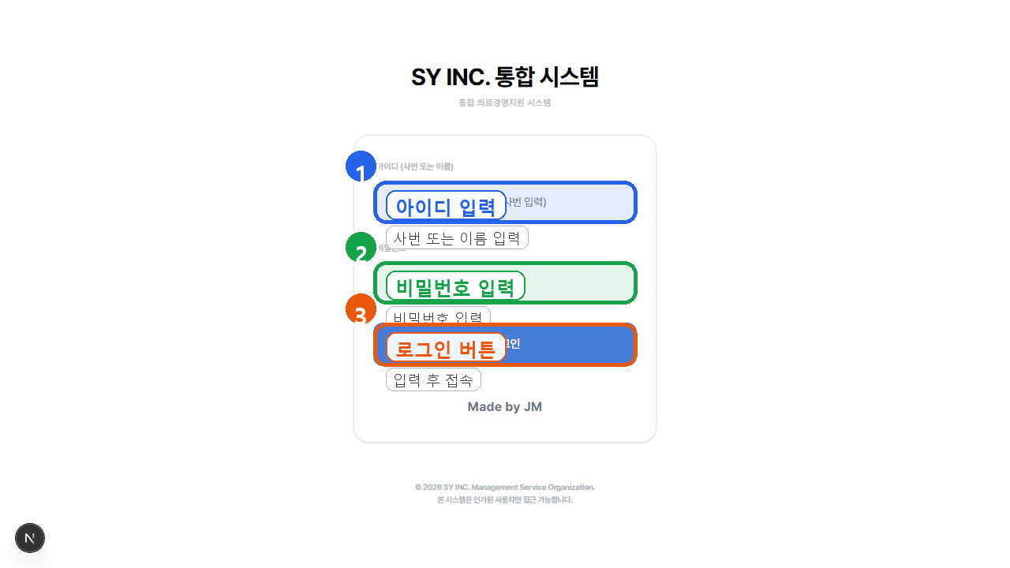
공통
로그인 화면
사번 또는 이름과 비밀번호를 입력해 접속합니다.
설명 포인트
1. 아이디 입력 - 사번 또는 이름 입력
2. 비밀번호 입력 - 비밀번호 입력
3. 로그인 버튼 - 입력 후 접속
• 사번 또는 이름 입력칸입니다.
• 비밀번호를 입력합니다.
• 로그인 버튼을 누르면 메인 화면으로 이동합니다.

Slide 3
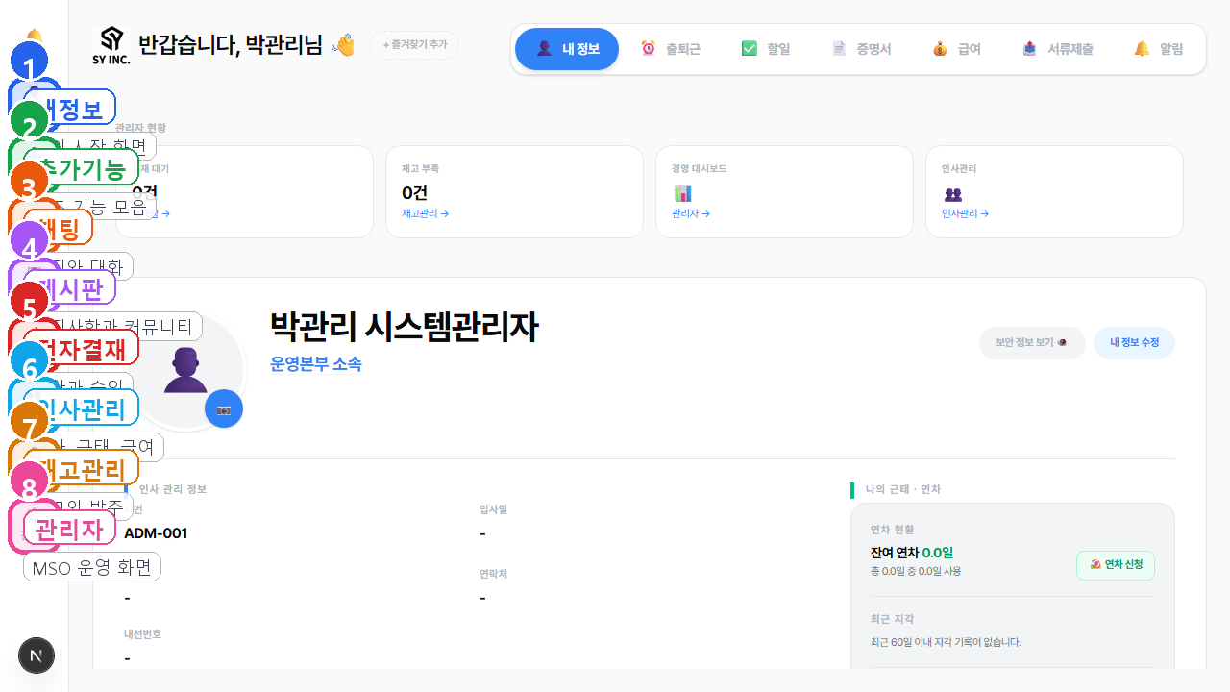
관리자
메인 화면과 사이드바
좌측 사이드바에서 전체 기능으로 이동합니다.
설명 포인트
1. 내정보 - 개인 시작 화면
2. 추가기능 - 보조 기능 모음
3. 채팅 - 공지와 대화
4. 게시판 - 공지사항과 커뮤니티
5. 전자결재 - 기안과 승인
6. 인사관리 - 인사, 근태, 급여
7. 재고관리 - 재고와 발주
8. 관리자 - MSO 운영 화면
• 내정보로 이동하는 기본 시작 메뉴입니다.
• 실무 커뮤니케이션과 공지 확인은 채팅에서 진행합니다.

Slide 4
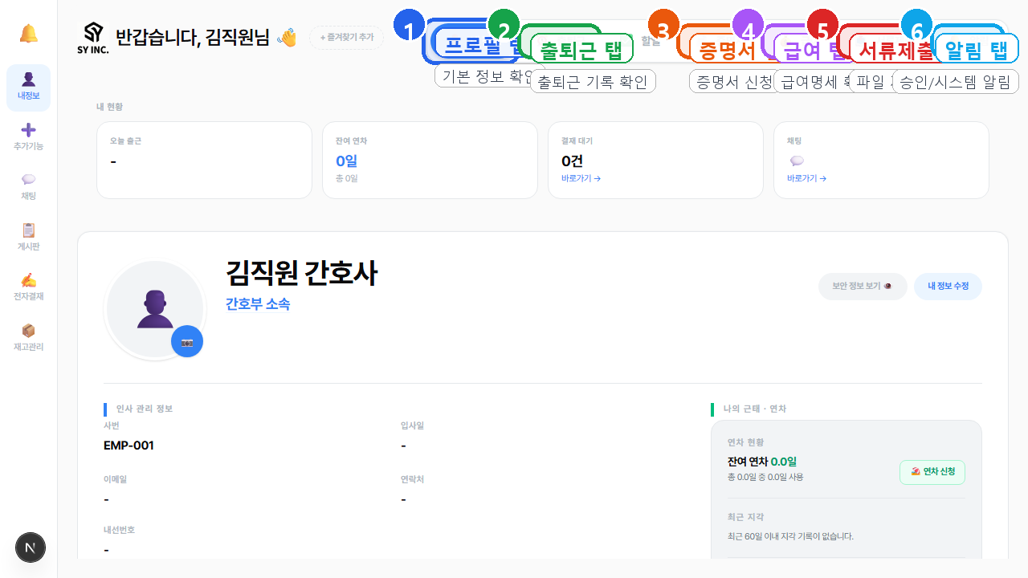
사원
내정보 화면
직원이 가장 자주 쓰는 개인 업무 화면입니다.
설명 포인트
1. 프로필 탭 - 기본 정보 확인
2. 출퇴근 탭 - 출퇴근 기록 확인
3. 증명서 탭 - 증명서 신청
4. 급여 탭 - 급여명세 확인
5. 서류제출 탭 - 파일 제출
6. 알림 탭 - 승인/시스템 알림
• 프로필, 출퇴근, 할 일, 증명서, 급여, 서류제출, 알림 탭을 사용합니다.
• 상단 카드는 오늘 필요한 개인 업무를 빠르게 확인하는 영역입니다.
• 출퇴근, 증명서, 서류제출은 직원 문의가 가장 많이 발생하는 기능입니다.

Slide 5
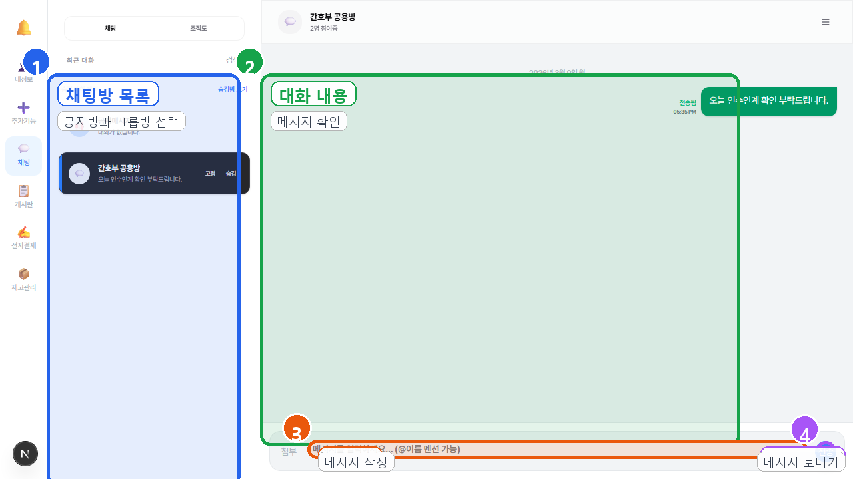
사원
채팅 화면
채팅방 목록, 메시지 영역, 입력창을 중심으로 사용합니다.
설명 포인트
1. 채팅방 목록 - 공지방과 그룹방 선택
2. 대화 내용 - 메시지 확인
3. 입력창 - 메시지 작성
4. 전송 버튼 - 메시지 보내기
• 좌측은 채팅방 목록입니다.
• 가운데는 대화 내용입니다.
• 하단 입력창과 전송 버튼으로 메시지를 보냅니다.

Slide 6
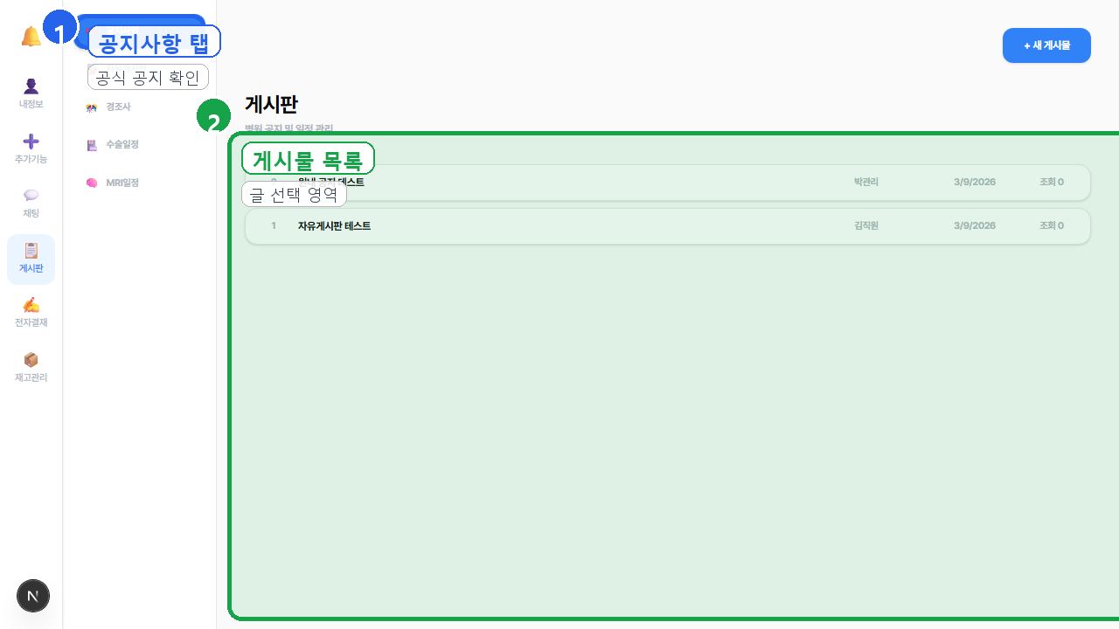
사원
게시판 화면
공지사항과 자유게시판 등 게시판 종류를 선택해 사용합니다.
설명 포인트
1. 공지사항 탭 - 공식 공지 확인
2. 게시물 목록 - 글 선택 영역
• 상단에서 게시판 종류를 바꿉니다.
• 중앙 목록에서 게시물을 열어 확인합니다.
• 일부 게시판에서는 새 글 작성 버튼이 함께 보입니다.

Slide 7
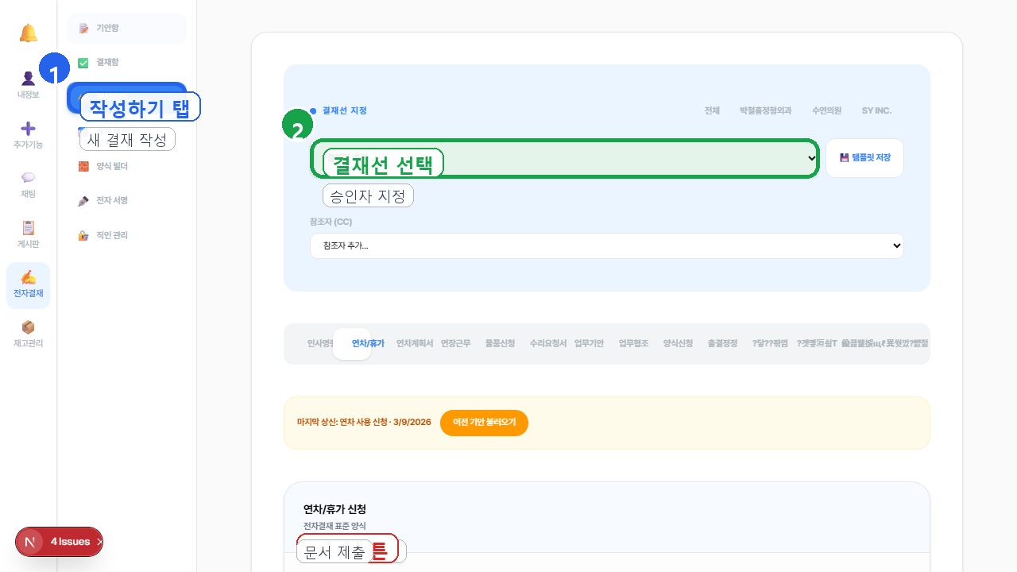
사원
전자결재 작성 화면
결재 종류를 고르고 제목과 내용을 작성해 상신합니다.
설명 포인트
1. 작성하기 탭 - 새 결재 작성
2. 결재선 선택 - 승인자 지정
3. 제목 입력 - 문서 제목 입력
4. 내용 입력 - 본문 입력
5. 상신 버튼 - 문서 제출
• 상단에서 기안함, 결재함, 작성하기 같은 탭을 전환합니다.
• 제목과 내용 입력 후 상신 버튼으로 제출합니다.
• 결재선 선택과 문서 유형에 따라 추가 입력 영역이 달라집니다.

